Slide 1

Métodos Cualitativos [42847]
Académico: Dr. Abraham Uribe Núñez [30689]
Programa: Licenciatura en Historia
Material didáctico: Historiografía sobre la memoria histórica
Modalidad: Semiescolarizada
Fecha de elaboración: 06-feb-25

Slide 2
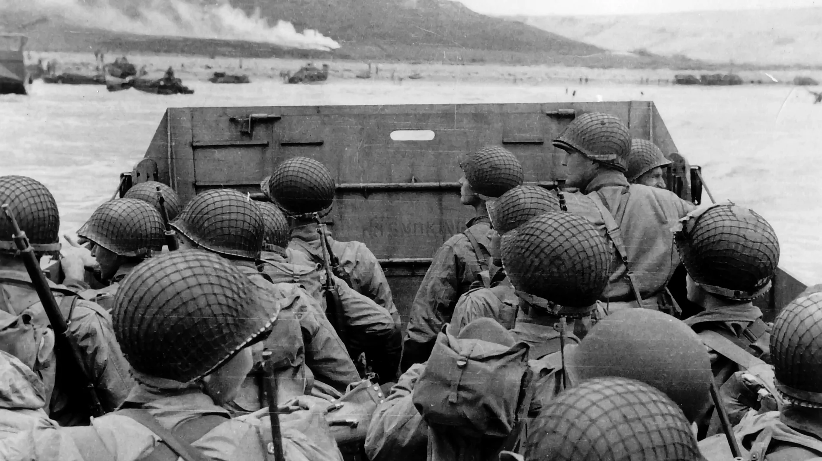
Historiografía sobre la memoria histórica
Contexto de transición histórica XIX-XX.
Crisis del Antiguo Régimen y aceleración del tiempo de la Modernidad
Discusión sobre las memorias
  ¿Qué es la memoria?
  ¿Qué hacemos con el pasado?
  ¿Qué recordar o/y olvidar?
  ¿Hay memoria en los hogares, en las iglesias, en los trabajos, en las costumbres y tradiciones?
Meta 1.2 Discutir críticamente la tensión entre historia y memoria en el campo de la historiografía, con especial atención en la construcción de la memoria histórica, considerando distintas perspectivas teóricas y estudios de caso
Into the Jaws of Death (Sargent, 1944)

Slide 3
Ensamblaje de una conciencia moderna (S. XX)
Freud
Patología de la Vida Cotidiana
Mary W. Calkins
Un primer libro en psicología
Henri Bergson
Materia y Memoria
De elaboración propia, 2025

Slide 4
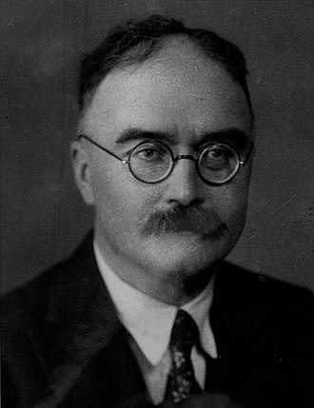
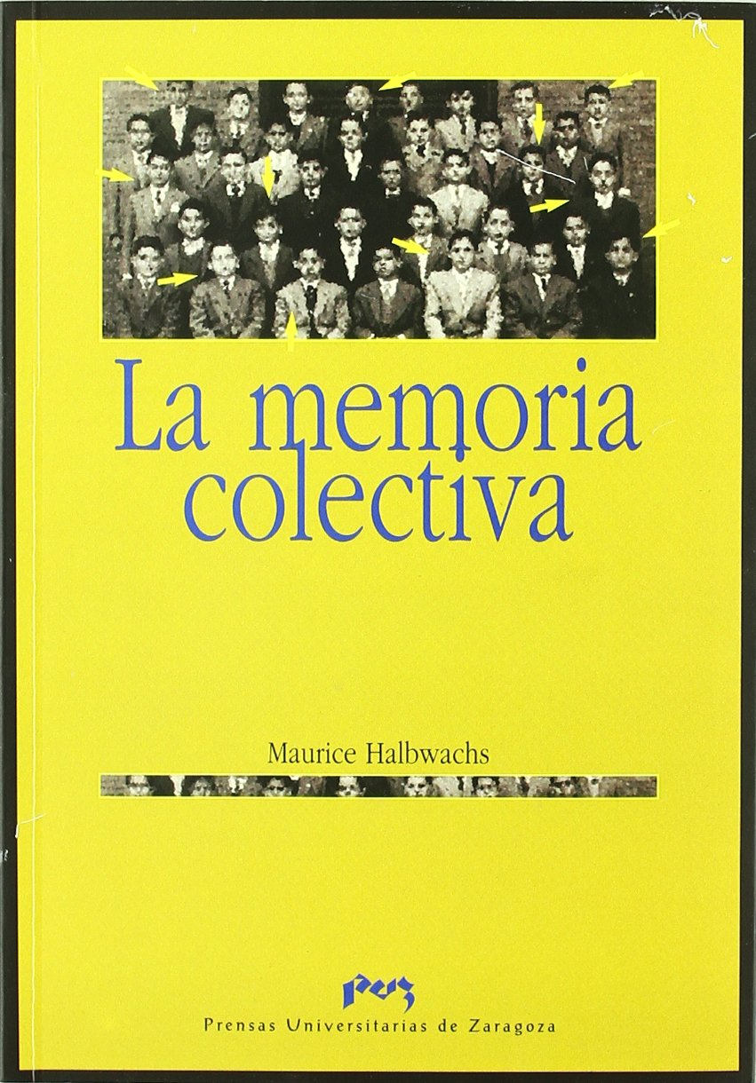
Maurice Halbwachs (1877-1945)
Psicólogo social a cargo de la cátedra de sociología en la Universidad de Estrasburgo
Con su concepto de Memoria colectiva crea la sociología de la memoria como campo de conocimiento
Es un objeto de estudio establecido en Los marcos sociales de la memoria (2004)[1925]
  La memoria definida como el conjunto de recuerdos que te permiten ser en tu grupo social dentro de un contexto en una sociedad en su conjunto
  No se recuerda solo […] todo recuerdo está colectivamente construido a partir de la pertenencia a un grupo que está históricamente determinado
Dialoga con el Ensayo sobre los datos inmediatos de la conciencia (1889) de Henri Bergson, rompiendo con la tradición de las esencias (Ser-Inmanente) que postula que el recuerdo perdura para siempre y es individual
Medihal. (2014). Portrait de Maurice Halbwachs
(Halbwachs, 2004)

Slide 5
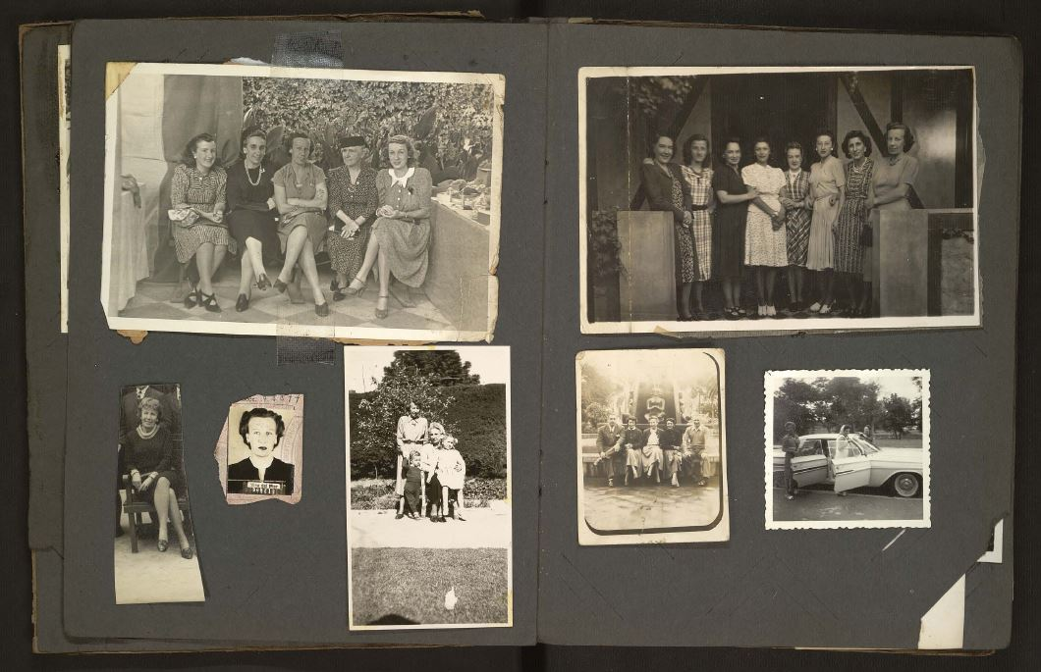
¿El recuerdo pervive de una generación a otra?
Puede pervivir en una generación sucesora si el recuerdo les es significativo
Es una información que puede pasar resignificada de una generación a otra, pero cada generación produce socialmente una memoria colectiva
La memoria colectiva se desarticula hasta que fallece el último miembro del grupo social
Los recuerdos en el presente son legados en memoria colectiva a través de documentos históricos [diplomática] o en anécdotas que son marcos sociales que refuerzan la cohesión del grupo [oralidad]
Desarrolla los marcos sociales de la memoria a través de la tradición y solidaridad (hábitos, usos y costumbres): 1) memoria familiar, 2) memoria religiosa, 3) memoria gremial
Biblioteca Nacional Digital de Chile (1949)

Slide 6
Comparativa memoria colectiva e histórica según Halbwachs (2004)
Memoria colectiva
Memoria histórica
Conjunto de recursos que son marco de un grupo social
Información que le permite a un individuo interactuar en el grupo social
Por ejemplo, los abuelos y padres no escriben anécdotas, las platican (tradición oral)
La historia académica (ciencia moderna)
Los testimonios son evidencia de la memoria colectiva para la escritura de la historia
Una evidencia de memoria colectiva es la distinción “Nosotros” de “Ustedes”

Slide 7
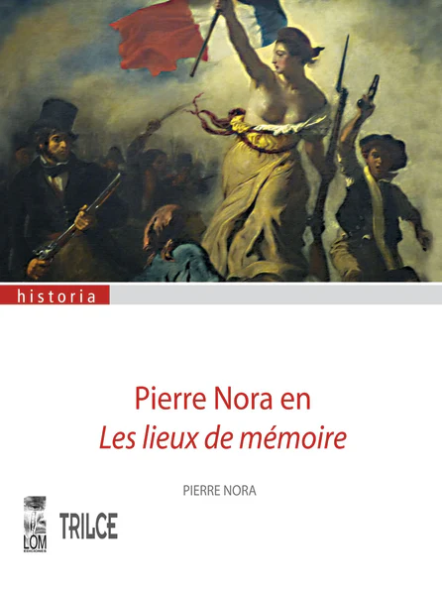
Nora [1980] Los lugares de la memoria
Son sitios físicos (monumentos), simbólicos (conmemoraciones) o tradiciones (costumbres y mitos) depósitos de memoria colectiva
La modernidad fragmentó la transmisión de memoria comunitaria, fabricando memoria via Instituciones y conmemoraciones
Los "lugares de memoria" surgen en tiempos de crisis cuando la memoria deja de ser espontánea y necesita ser preservada de forma consciente.
Ejemplos de L.M.: Revolución Francesa, la Marsellesa, el Panteón de París o la Comuna de París
(Nora, 2009)

Slide 8
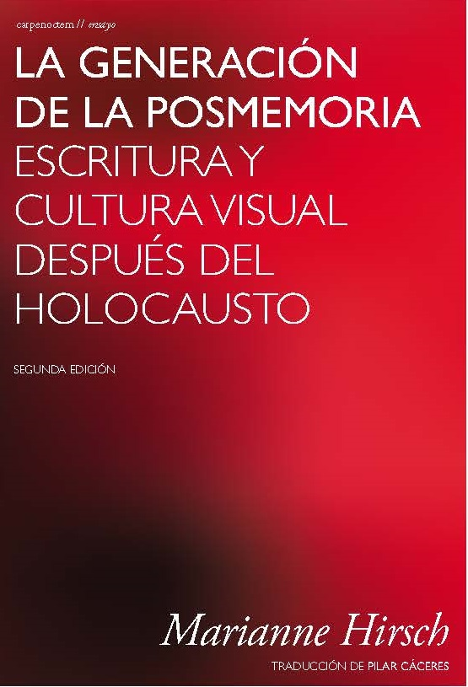
El concepto de Posmemoria [1992]
Las generaciones recuerdan experiencias traumáticas que no vivieron, sino les fueron transmitidas por la familia o su comunidad
  Entrevistas de los descendientes de sobrevivientes del Holocausto para preguntarse como los reconstruyen y se relacionan con el trauma sin vivirlo directamente
  La memoria es vivencial y directa; la posmemoria es indirecta, intensa en afecto e imaginación
Es una forma de transmisión generacional del trauma
  Fijado en fotografías, testimonios, literatura y cine
  Representaciones sociales para el futuro
(Hirsch, 2021)

Slide 9

Ricoeur y la memoria cultural
La historia, la memoria y el olvido (2000):
  Memoria cultural como los valores que preservamos en textos, monumentos y prácticas conmemorativas
  Distinción entre historia (crítica del pasado) y memoria cultural (identidad comunitaria)
El papel del olvido en la memoria cultural
  Es manipulada para dar forma a la identidad colectiva
  Del olvido patológico (olvido con fines ideológicos) al olvido necesario (reconciliación)
  Ética del recuerdo como política de la justa memoria
(Ricoeur, 2003)

Slide 10
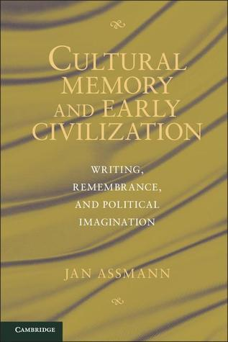
Assmann (2008) y la Memoria cultural
Distinción entre memoria comunicativa (efímera, oral y generacional) y memoria cultural (estructural, milenaria y civilizatoria)
Fijada en textos, monumentos, rituales y tradiciones fijados en la memoria colectiva
Se transmite mediante textos normativos y a través de instituciones que aculturan
Algunos de los ejemplos son la Biblia, el Corán y la Torah
(Assmann, 2011)

Slide 11
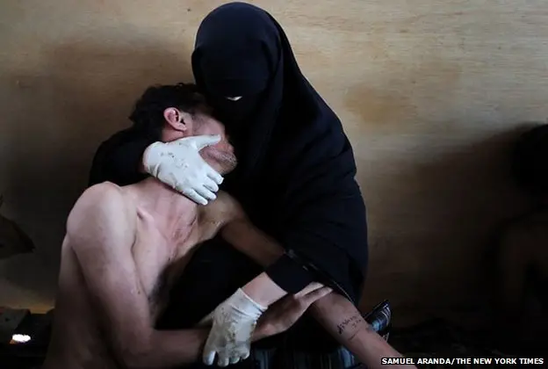
La memoria colectiva en el siglo XXI
¿Qué hacer con los recuerdos dolorosos? ¿recordar u olvidar?
Estudios de la memoria volcados a la subjetividad o al rescate de los testimonios de los ancianos
  Ha resulto metodológicamente con la entrevista estructurada (historia oral/historia de vida)
  Los estudios de la memoria convertidos en historia de las víctimas (Posmemoria de los juicios de Nuremberg a las dictaduras latinoamericanas)
  en A.L.)
  Retorno a una historia de la memoria “Halbwacheana” supone trabajar con el testimonio de todos los implicados en el recuerdo de esa memoria colectiva
  Memoria colectiva es un marco social (estructura)
(Aranda, 2011 citado en Coomes, 2012)

Slide 12
Evaluación formativa sobre la Memoria Histórica
► ¿Qué voy a aprender?
Organizar un archivo histórico familiar registrando los documentos históricos que consideren fundamentales para preservar la memoria familiar.
► Actividad de aprendizaje | ¿Cómo lo voy a aprender?
Carácter de la actividad: individual
Primero. Recopilar documentos históricos oficiales, escolares y familiares que se encuentran en sus respectivos hogares
Segundo. Digitalizar fotografías, diarios, cartas, credenciales, objetos, croquis, recibos, entre otros documentos históricos con el propósito de conformar un archivo familiar en una carpeta digital
Tercero. Elaborar una lista nominal de cotejo con los documentos históricos familiares disponibles, una cronología y una genealogía con los datos históricos de la memoria familiar
Cuarto. Elaborar un comentario sobre su experiencia investigativa en la cual refiera I) El periodo histórico que comprender los documentos, II) El tipo de documentos que se encuentran en su archivo histórico digital y III) Elementos comunes que identificas sobre tu memoria familiar
Quinto. Adjunta en esta viñeta la lista nominal de cotejo y tu comentario en un documento de word en la fecha y hora de entrega
► Fechas de vencimiento/entrega:
vie. 28 de feb. de 2025 23:59 (UTC-8)/Blackboard
► Reflexión de aprendizaje | ¿Cómo sabré que logré la meta?
Retroalimentación grupal en clase y revisión individual de evidencia en plataforma
Criterios de evaluación
Lista de cotejo y reflexión investigativa 2%
Cronología y Genealogía 2%
Esta actividad tiene valor del 4% de la calificación.

Slide 13
Referencias
Sargent, R. F. (1944). Into the Jaws of Death [Fotografía]. Wikimedia Commons. https://upload.wikimedia.org/wikipedia/commons/1/10/Into_the_Jaws_of_Death_23-0455M_edit.jpg
Medihal. (2014). Portrait de Maurice Halbwachs [Fotografía]. Wikimedia Commons. https://upload.wikimedia.org/wikipedia/commons/1/10/Portrait_de_Maurice_Halbwachs.jpg
Halbwachs, M. (2004). Los marcos sociales de la memoria [Portada del libro]. Anthropos Editorial. https://books.google.com.mx/books/about/Los_marcos_sociales_de_la_memoria.html?id=xRTU2JlwYjQC
Biblioteca Nacional Digital de Chile. (ca. 1949–1972). Álbum familiar [Fotografía]. https://www.bibliotecanacionaldigital.gob.cl/bnd/629/w3-article-606182.html​
Nora, P. (2009). Los lugares de la memoria [Portada del libro]. LOM Ediciones. https://lom.cl/products/pierre-nora-en-les-lieux-de-memoire​
Hirsch, M. (2021). La generación de la posmemoria: Escritura y cultura visual después del Holocausto [Portada del libro]. Editorial Carpe Noctem. https://editorialcarpenoctem.es/producto/marianne-hirsch-la-generacion-de-la-posmemoria/
Ricoeur, P. (2003). La memoria, la historia, el olvido [Portada del libro]. Editorial Trotta. https://www.trotta.es/libros/la-memoria-la-historia-el-olvido/9788481646047/​
Assmann, J. (2011). Cultural Memory and Early Civilization: Writing, Remembrance, and Political Imagination [Portada del libro]. Cambridge University Press. https://books.google.com/books/about/Cultural_Memory_and_Early_Civilization.html?id=kxltuUm1KDcC
Coomes, P. (2012, 22 de febrero). La historia detrás de la foto del año. BBC Mundo. https://www.bbc.com/mundo/noticias/2012/02/120222_foto_ganadora_historia_world_press_photo_adz

